Slide 1
PENGENDALIAN PINJAL
Pertemuan 14

Slide 2
Pada Manusia
Proteksi Individu
Menjaga Kebersihan Lingkungan
Pemakaian Insektisidan

Slide 3
Pada Anjing & Kucing
Pemeriksaan
Penggunaan Insektisida

Slide 4
Pada TiKus
Pengendalian tikus
Penggunaan Insektisida
- Penaburan
- Pengabutan

Slide 5
UPAYA PROTEKSI SPESIFIK TERHADAP VEKTOR
W.H.O (1999)
Metode untuk pengendalian pinjal dalam pemberantasan pes adalah Dusting.
Dusting
Penaburan bubuk insektisida pada tempat yang diduga sebagai jalan tikus (runway) atau sarang inang reservoir
Indikator keberhasilan Dusting
Penurunan Indeks umum dan indeks khusus pinjal.

Slide 6
III.MODEL PENGENDALIAN PINJAL
A. MODEL DUSTING
Metode
Bubuk insektisida ditaburkan sepanjang tempat yang dilalui tikus, dan sarang tikus (dalam & luar rumah) dengan alat dusting. Ketebalan insektisida 1 cm dan lebar 15 cm. Setiap rumah 2-4 kg insektisida. Setelah 5 – 7 hari serbuk insektisida dibersihkan.
Hasil
Efektif menurunkan indeks umum pinjal 15 – 19 minggu. Penurunan indeks umum pinjal 54-87%, terjadi ±10 hari setelah aplikasi.
Kelebihan dan kelemahan
Cepat menurunkan pop. pinjal,
Drifting & Pencemaran lingkungan

Slide 7
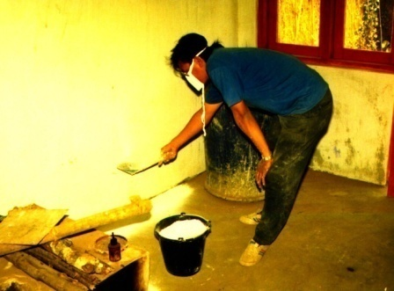

Slide 8
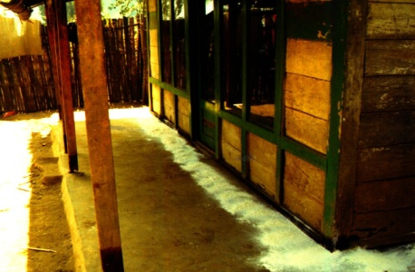

Slide 9
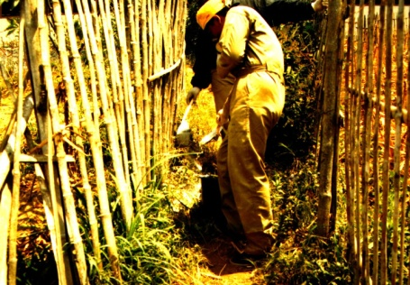

Slide 10
B. Pipa Pralon/bumbung bambu berinsektisida
Metode
Metode ini menggunakan pipa pralon. Panjang batang bambu 40 cm, diameter 7 - 10 cm, 6 gram fenitrothion 2,5 % (satu sendok teh) dan 30 gram jagung (segemgam tangan orang dewasa). Insektisida ditaburkan pada ‘pintu masuk’ pipa pralon, sedangkan umpan diletakkan di dalam pipa pralon.
Pengguna
Din. Kes. Kab. Pasuruan, Jawa Timur
Hasil
Efektif menurunkan indeks umum pinjal 2 – 3 bulan ttp dpt 12 bulan. Penurunan indeks umum pinjal 50% - 100%
Kelebihan dan kelemahan
Insektisida sedikit, mengurangi Pencemaran lingkungan, tahan lama, dan Insektisida menggumpal, terutama di habitat kebun.

Slide 11
MODEL PIPA PRALON BERINSEKTISIDA
Pipa pralon untuk di rumah
Pipa pralon untuk di ladang

Slide 12
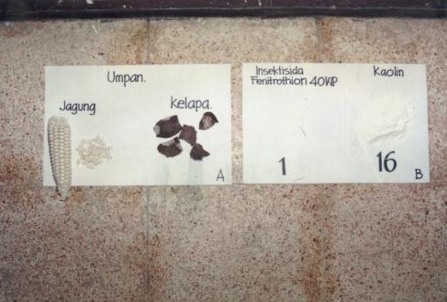
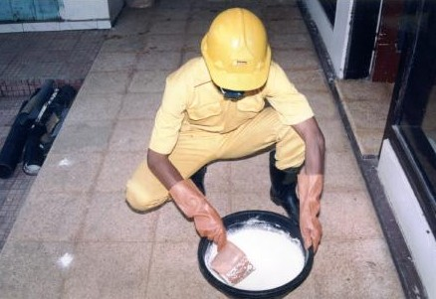
MEMPERSIAPKAN UMPAN DAN INSEKTISIDA
Umpan jagung dan insektisida fenitrotion 2,5 %
Mencampur dan Mengaduk insektisida dan kaolin

Slide 13
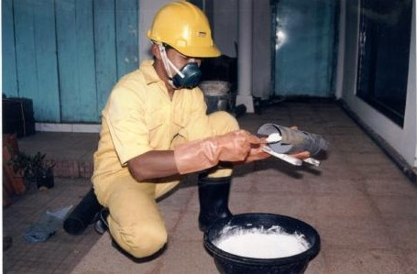
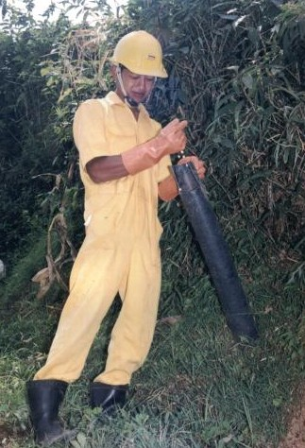
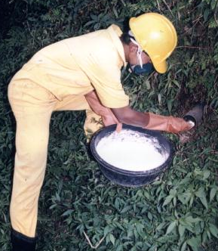
Cara pemberian umpan dan insektisida
Memberi insektisida dan umpan pada pia pralon untuk di rumah
Memberi insektisida pada pipa pralon untuk di kebun
Memberi umpan pada pia pralon untuk di kebun

Slide 14
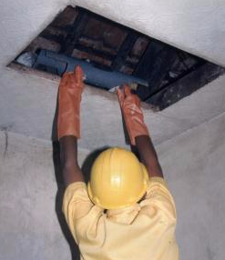
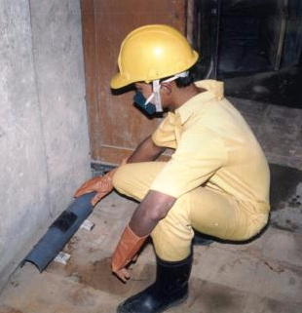
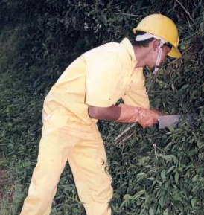
Cara pemasangan
Memasang pipa pralon di rumah
Memasang pipa pralon di Kebun

